Slide 1
MEDIA MENGAJAR
Pendidikan Agama Islam dan Budi Pekerti
UNTUK SD KELAS II
Notes:
Teks warna “PAI” diubah sesuai cover dan tingkat kelas

Slide 2
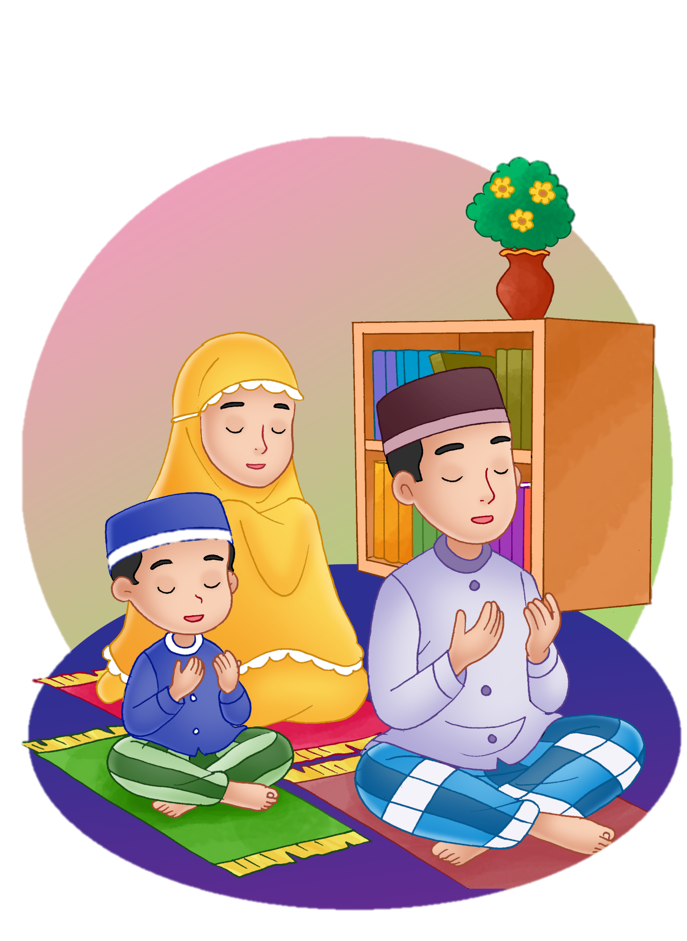
Bab
Iman Kepada Malaikat
7
Sumber gambar: dokumen penerbit

Slide 3
Pengertian Malaikat
Malaikat adalah makhluk Allah Swt. yang diciptakan dari cahaya (nur).
Malaikat tidak pernah ingkar terhadap perintah Allah Swt.
Malaikat adalah makhluk yang suci dan tidak pernah berbuat dosa.
Malaikat tidak memiliki jenis kelamin dan tidak memiliki hawa nafsu.
Malaikat merupakan makhluk gaib.
Percaya kepada malaikat termasuk rukun iman yang kedua.
Sumber gambar: dokumen penerbit

Slide 4
Nama Malaikat dan Tugasnya
No. | Nama Malaikat | Tugas Malaikat
1. | Malaikat Jibril | Menyampaikan wahyu dari Allah Swt, untuk para nabi dan rasul.
2. | Malaikat Mikail | Memberikan rizki kepada seluruh makhluk Allah Swt.
3. | Malaikat Israfil | Meniup sangkakala saat tiba hari kiamat dan saat manusia dibangkitkan dari alam kubur.
4. | Malaikat Izrail | Mencabut nyawa.
Sumber gambar: freepik.com

Slide 5
Nama Malaikat dan Tugasnya
No. | Nama Malaikat | Tugas Malaikat
5. | Malaikat Munkar | Menanyai manusia di alam kubur.
6. | Malaikat Nakir
7. | Malaikat Raqib | mencatat amal perbuatan manusia yang baik.
8. | Malaikat Atid | mencatat amal perbuatan manusia yang buruk.
9. | Malaikat Malik | menjaga pintu neraka.
10. | Malaikat Ridwan | menjaga pintu surga.
Sumber gambar: freepik.com

Slide 6
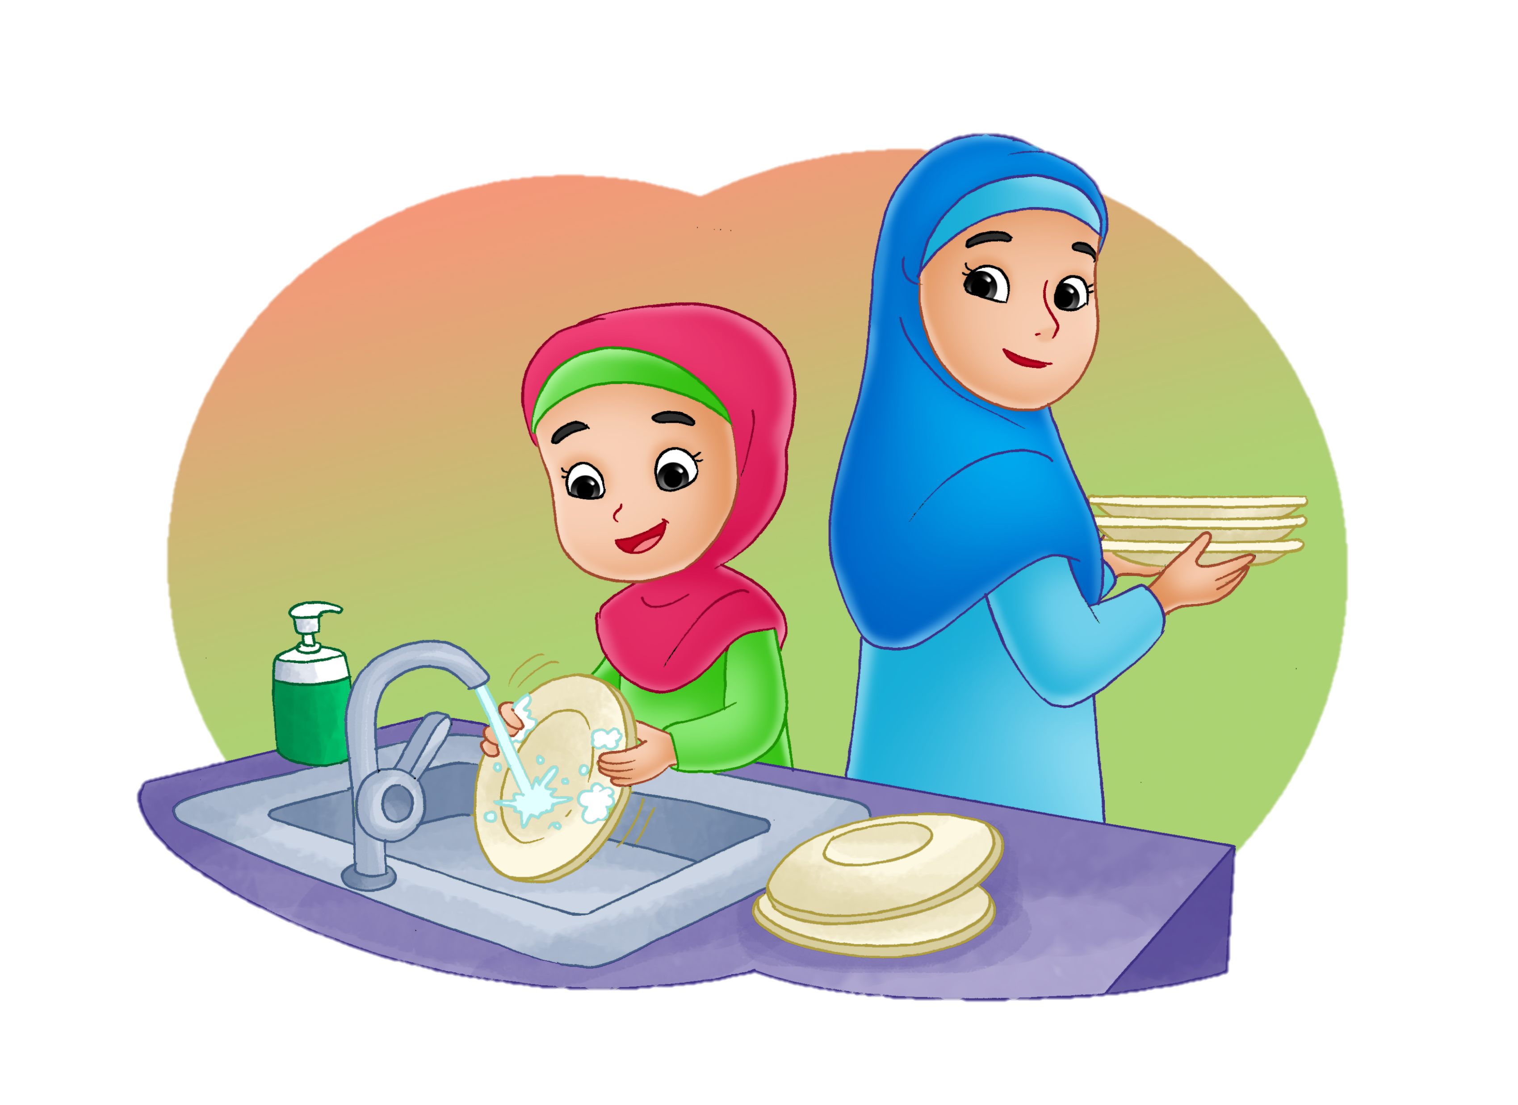
Menerapkan Perilaku Beriman kepada Malaikat
Sumber gambar: dokumen penerbit
Taat dan patuh terhadap Allah Swt.
Taat dan patuh terhadap perintah orang tua dan guru.
Meyakini bahwa ada malaikat yang selalu mengawasi perbuatan kita.
Selalu berhati-hati dalam berbicara.
Selalu menerapkan akhlak terpuji dan berbuat baik kepada sesama.
Menjauhi perbuatan yang tidak baik.

Slide 7
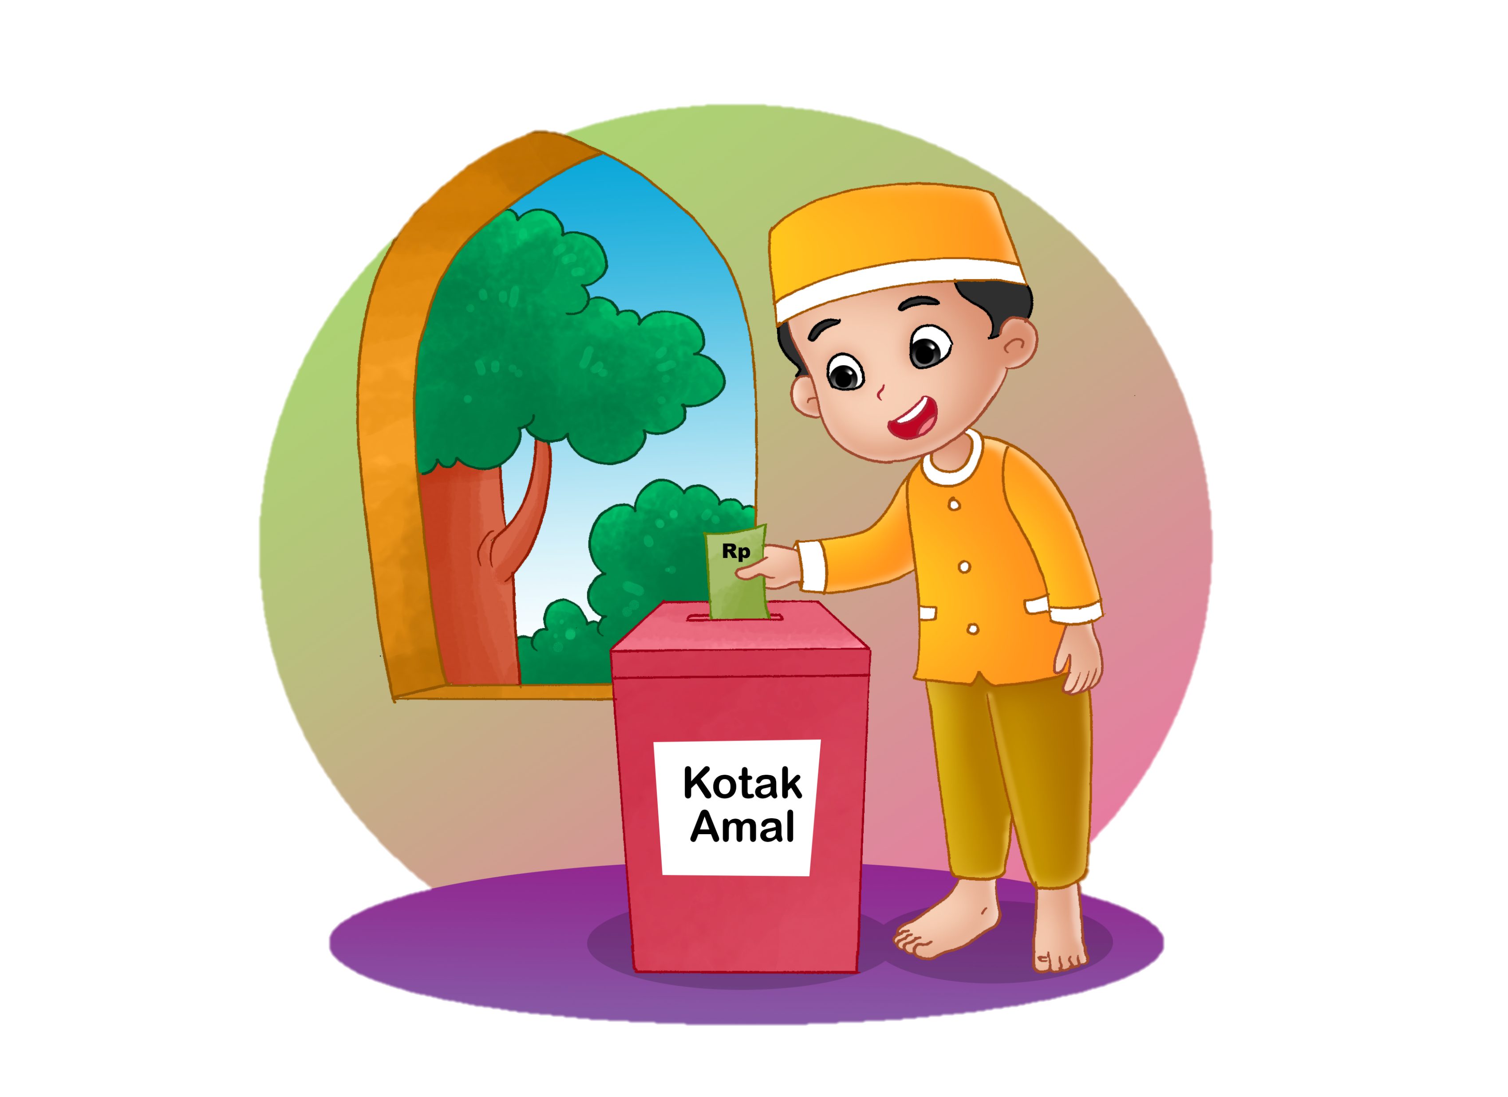
Hikmah Beriman kepada Malaikat
Meningkatkan iman kepada AllahSwt.
Menjadi lebih berhati-hati dalam berperilaku.
Meyakini kebesaran Allah Swt. dengan adanya makhluk gaib seperti malaikat.
Gemar melakukan perbuatan baik.
Sumber gambar: dokumen penerbit

Slide 8
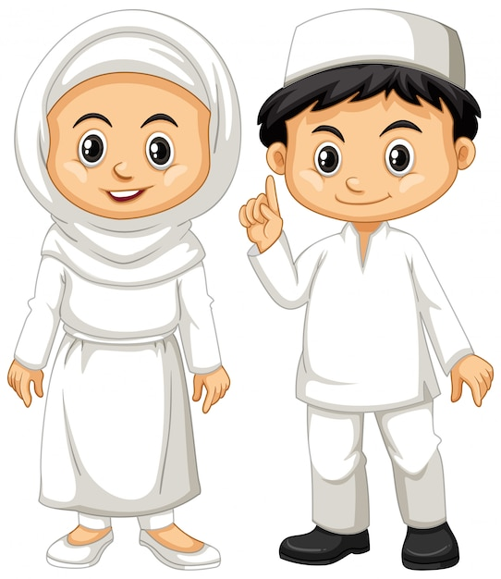
Rangkuman
Percaya kepada malaikat adalah rukun iman yang kedua.
Malaikat adalah makhluk ciptaan Allah Swt.
Malaikat termasuk makhluk gaib.
Jumlah malaikat yang wajib diketahui ada sepuluh.
Setiap malaikat memiliki tugasnya masing-masing.
Perilaku beriman kepada malaikat, yaitu taat kepada Allah Swt., orang tua, dan guru.
Sumber gambar: freepik.com

